Slide 1
객체지향설계
3조 : 임상우, 노민성, 박도영, 이인규
발표자 : 임상우

Slide 2
목차
주제 및 요구사항
Activity Diagram
Use Case Diagram
CRC Cards
Class Diagram

Slide 3
1
주제 및 요구사항
기능적 요구사항
1. 회원 관리
- 회원 관리 기능
2. 카테고리 분류
- 분야 선택, 검색, 정렬 기능
3. 유저 간 커뮤니케이션
- 문의사항 작성, 채팅, 리뷰 작성 기능
4. 결제 시스템
- 거래금 관리 기능

Slide 4
1
주제 및 요구사항
비기능적 요구사항
1. Operational
-
2. Performance
-
3. Security
-
4. Cultural and Political Requirements
-

Slide 5
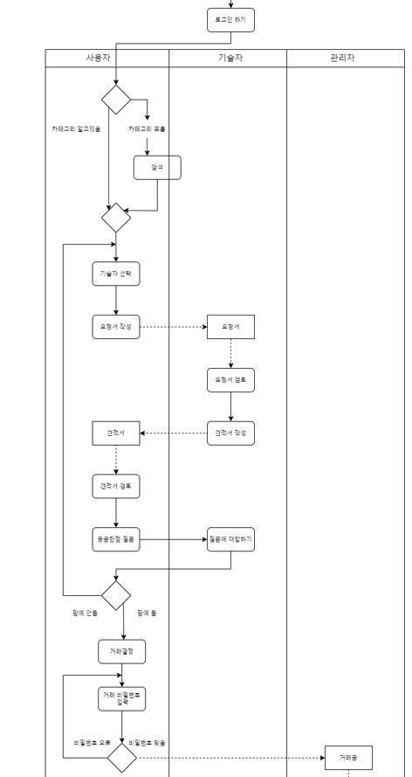
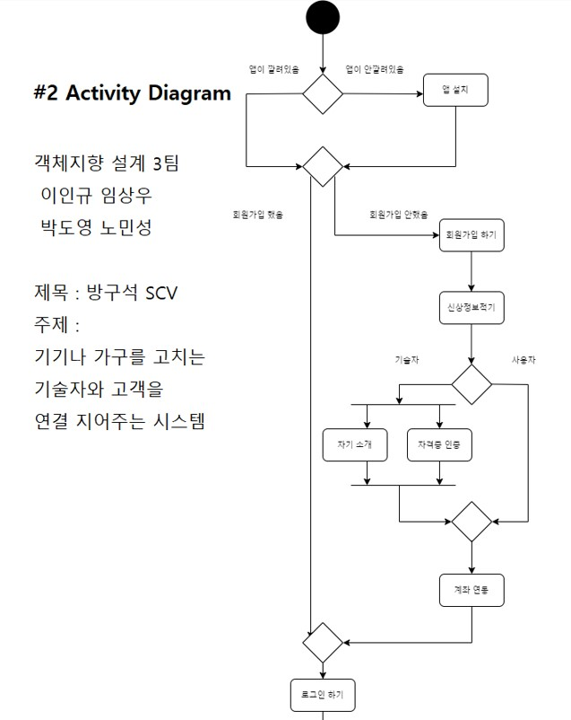
2
Activity Diagram

Slide 6
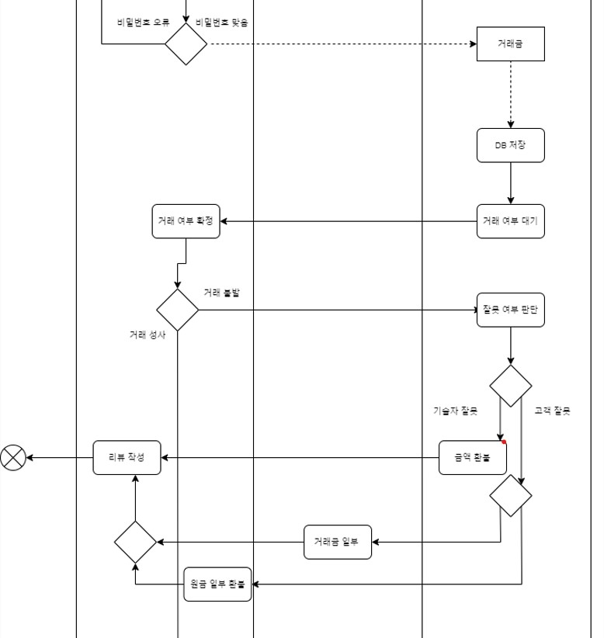
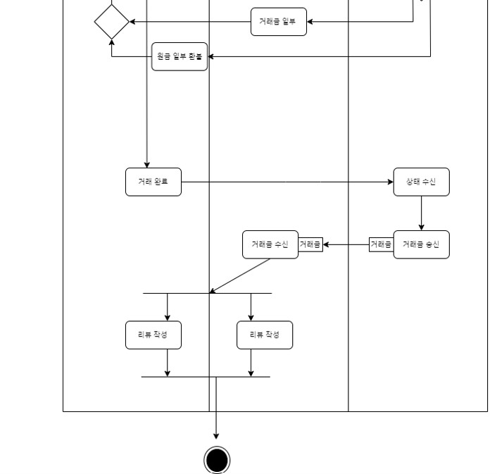
2
Activity Diagram

Slide 7
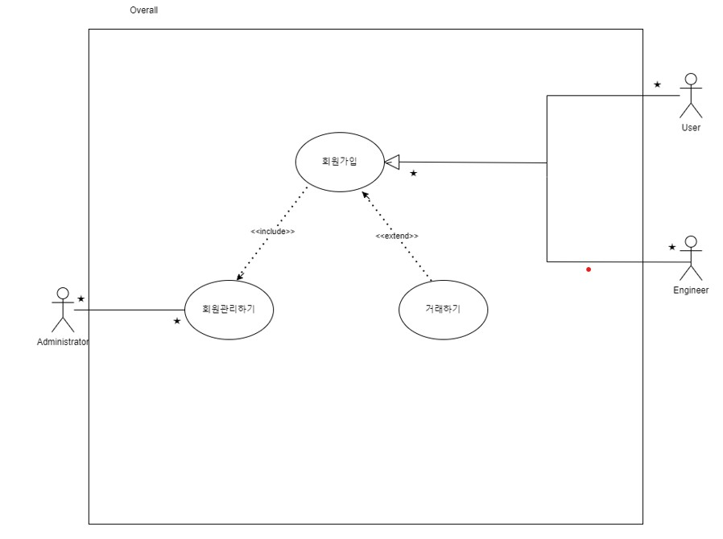
3
Use Case Diagram – 전체 개요

Slide 8
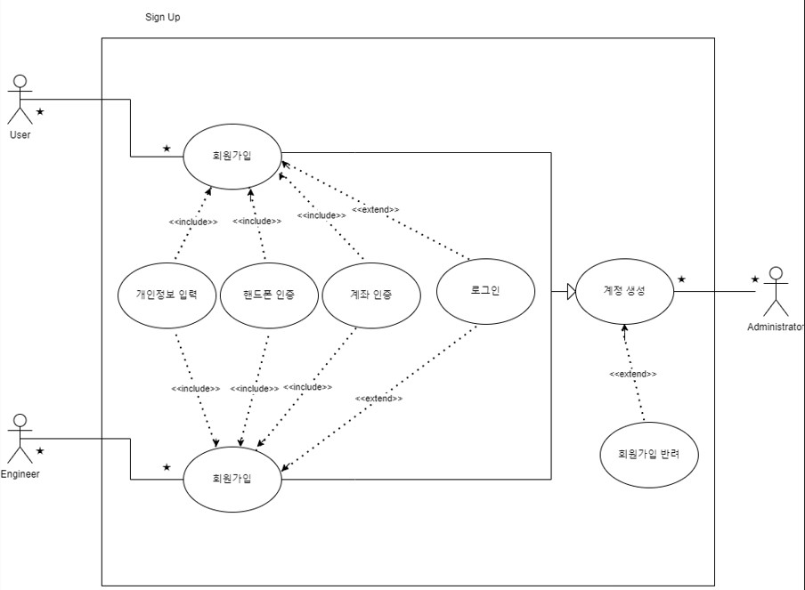
3
Use Case Diagram - 회원가입

Slide 9
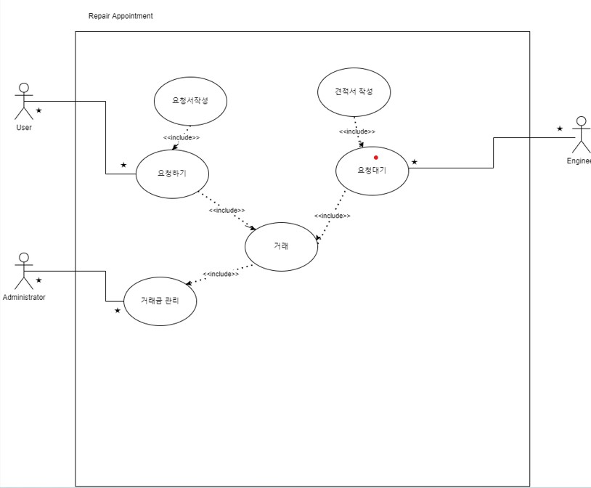
3
Use Case Diagram - 약속잡기

Slide 10
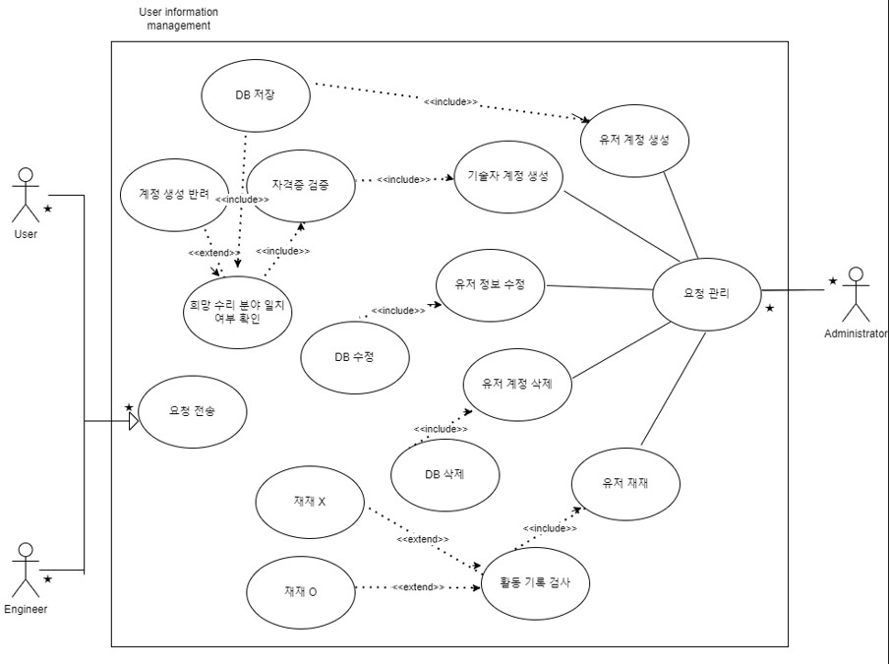
3
Use Case Diagram - 회원정보관리

Slide 11
4
CRC Cards - 시스템
Class Name 시스템 | ID 1 | Type Concrete
Description 거래내역과 회원 정보를 관리한다. |  | Associated Use Cases 회원 정보 관리
Responsibilities 회원가입 승인, 반려 회원 제재, 회원 정보 수정 자격증 특이사항 검증 거래금 보관, 거래금 환급 |  | Collaborators 회원, 약속
Attributes 회원 정보, 거래 정보
Relationship Generalization (a-kind-of) : Aggregation (has-parts) : Other Associations : 회원

Slide 12
4
CRC Cards - 회원
Class Name 회원 | ID 2 | Type Abstract
Description SCV 앱을 이용하기 위해 가입해야 할 대상 |  | Associated Use Cases 회원 가입
Responsibilities 회원 정보 수정 요청, 약속 잡기 리뷰 작성, 개인 정보 인증 회원가입 요청 , 로그인 거래 성공 여부 결정 |  | Collaborators 기술자, 고객, 시스템
Attributes 리뷰, 이름, 희망 분야, 돈, 아이디, 비밀번호, 주소, 핸드폰 번호, 계좌
Relationship Generalization (a-kind-of) : Aggregation (has-parts) : Other Associations : 기술자, 고객, 시스템

Slide 13
4
CRC Cards - 기술자
Class Name 기술자 | ID 3 | Type Concrete
Description 회원의 한 종류로서, 고객의 물품을 수리하는 역할을 한다. |  | Associated Use Cases 회원 정보 관리, 수리 약속 잡기
Responsibilities 자격증 검증 요청 견적서 작성 요청서 검수 |  | Collaborators 회원, 고객, 약속
Attributes 견적서, 자기소개글, 자격증
Relationship Generalization (a-kind-of) : 회원 Aggregation(has-parts) : 약속 Other Associations : 고객

Slide 14
4
CRC Cards - 고객
Class Name 고객 | ID 4 | Type Concrete
Description 가전제품을 수리하기 위해 SCV 앱을 가입 한 사람 |  | Associated Use Cases 회원 정보 관리, 수리 약속 잡기
Responsibilities 요청서 작성 견적서 검수 돈 송금 |  | Collaborators 회원, 기술자, 약속
Attributes 요청서
Relationship Generalization (a-kind-of) : 회원 Aggregation (has-parts) : 약속 Other Associations : 기술자

Slide 15
4
CRC Cards - 약속
Class Name 약속 | ID 5 | Type Concrete
Description 기술자와 고객 사이에서 앞으로 일을 어떻게 할 것인가 정해집니다. |  | Associated Use Cases 수리 약속 잡기
Responsibilities |  | Collaborators 기술자, 고객
Attributes 날짜, 시간, 장소
Relationship Generalization (a kind of): Aggregation (has-parts): Other Associations: 고객, 기술자

Slide 16
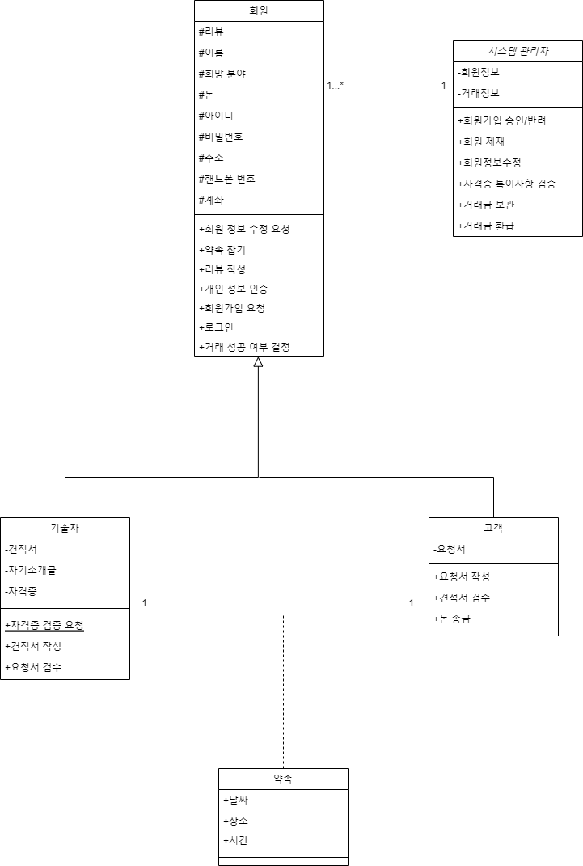
4
Class Diagram

Slide 17
감사합니다

